Slide 1
Introdução ao Oracle Spatial
Abril 2011
Projeto de Geoprocessamento Corporativo - Prodabel

Slide 2
Síntese
Oracle Spatial
Esquema MDSYS para prover o armazenamento, a sintaxe, a semântica e os tipos de dados geométricos.
Funções de relacionamento espacial.
Sistemas de coordenadas.
Melhores práticas

Slide 3
Tipo SDO_GEOMETRY

Slide 4
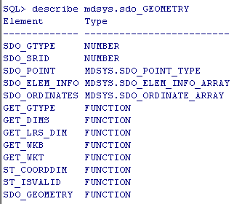
SDO_GEOMETRY

Slide 5
Geometria
SDO_GEOMETRY
(object type)
Arnazena a localização e a forma do objeto geográfico. Pode ser ponto, linha, polígono, multiponto, multilinha, multipolígono, coleção, sólido e multisólido. Localização em coordenadas em 2, 3 ou 4 dimensões.

Slide 6
SDO_GEOMETRY.SDO_GTYPE
sdo_gtype
  define o tipo da geometria (ponto, linha, polígono,etc).
  está em conformidade com Geometry Object Model for the OGIS Simple Features for SQL.
  é um NUMBER no formato D00T onde D identifica a quantidade de dimensões e T identifica o tipo de geometria.
  valores para D: 2 - duas dimensões; 3 - três dimensões; e 4 - quatro dimensões.
  valores para T: 0 - tipo não interpretado pelo oracle; 1 - ponto; 2 - linha; 3 - polígono/superfície; 4 - coleção; 5 - multiponto; 6 - multilinha; 7 - multipolígono; 8 - sólido; e 9 - multisólido.

Slide 7
SDO_GEOMETRY.SDO_SRID
sdo_srid
  define um sistema de coordenadas para a geometria.
  Se a geometria não se referir a um local na superfície da Terra mas é uma disposição em CAD/CAM ou outros aplicativos, então o valor do campo pode ser NULL ou um valor especificado pelo fornecedor do aplicativo.
  Se a geometria se refererir a um local na superfície da Terra pode escolher um valor correspondente a um sistema de coordenadas projetadas ou geodésicas (geográfica).
    Os sistemas de coordenadas cadastrados no oracle podem ser consultados na view MDSYS.CS_SRS.

Slide 8
SDO_GEOMETRY.SDO_POINT
sdo_point
  é definido pelo tipo SDO_POINT_TYPE que possui os atributos x, y, e z, todos do tipo NUMBER, para armazenar as coordenadas de um ponto.
  se a geometria da camada for do tipo ponto é recomendado que as cordenadas sejam armazenas neste atributo.

Slide 9
SDO_GEOMETRY.SDO_ELEM_INFO
sdo_elem_info
  é definido pelo tipo SDO_ELEM_INFO_ARRAY que é uma coleção (VARRAY(1048576)) de NUMBER.
  define como interpretar as coordenadas armazenadas no atributo sdo_ordinates.
    cada três números consecutivos, chamados de tripla descritora, descrevem um elemento ou parte de um elemento da geometria.
    a tripla descritora é da forma <offset, element-type, interpretation>

Slide 10
SDO_GEOMETRY.SDO_ELEM_INFO
    offset
      define o índice inicial do elemento no atributo sdo_ordinates.
    element-type
      Indica o tipo do elemento.
    interpretation
      depende do tipo de elemento para armazenar dois tipos de valores:
        para elementos simples, valores relativos à conectividade da sequência de coordenadas que formam o elemento, se é por linhas retas ou arcos.
        para elementos compostos,determina quantas triplas subsequentes formam o elemento.

Slide 11
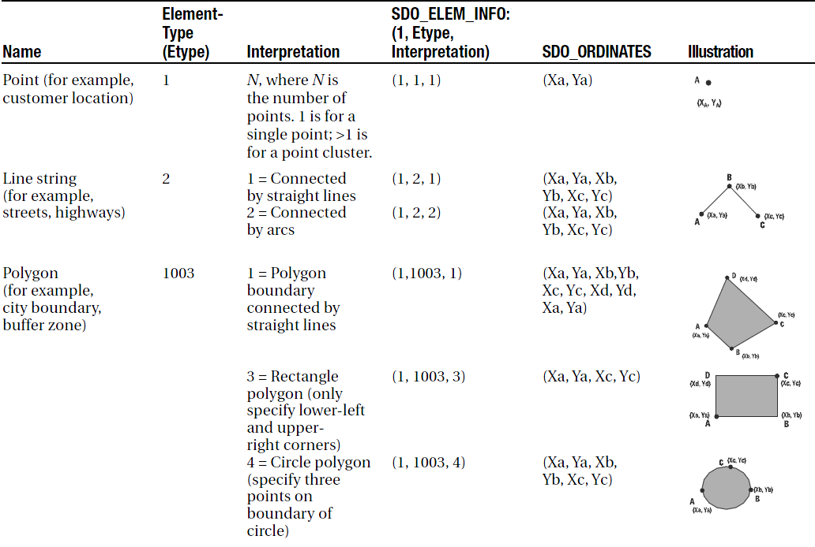
SDO_GEOMETRY.SDO_ELEM_INFO

Slide 12
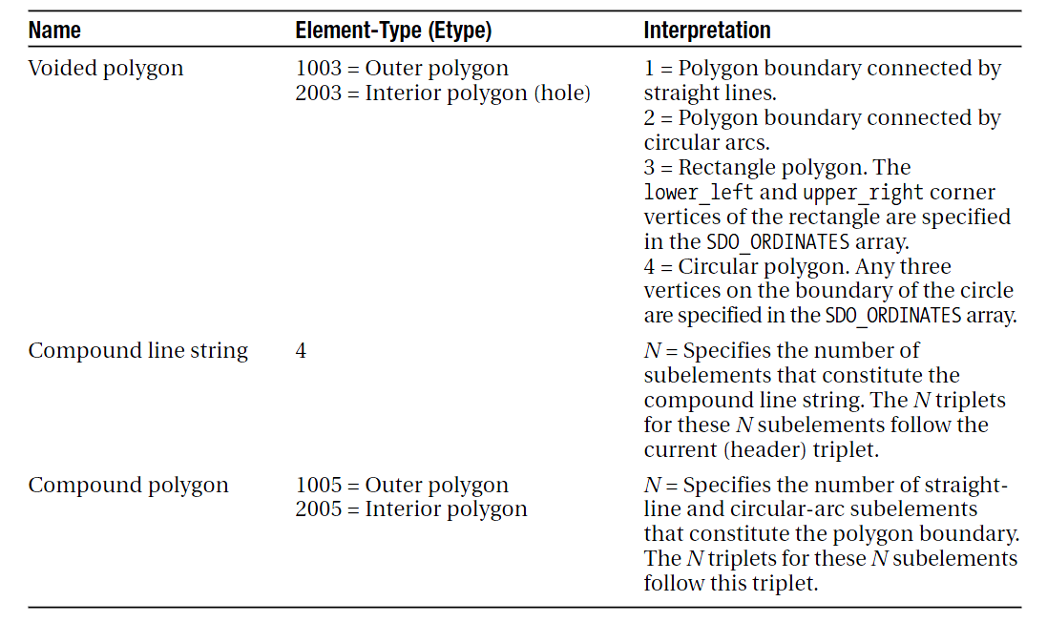
SDO_GEOMETRY.SDO_ELEM_INFO

Slide 13
SDO_GEOMETRY.SDO_ORDINATES
sdo_ordinates
  armazena os valores das coordenadas que compõem uma geometria.
  é definido pelo tipo SDO_ORDINATES_ARRAY que é uma coleção(VARRAY(1048576)) de NUMBER.
  os valores das coordenadas são armazenados na ordem correta de maneira que nenhum processamento seja necessário ao se buscar essa geometria.
    Ex: uma linha que conecta uma ponto A(X_{a}Y_{a}) a um ponto B(X_{b}Y_{b}) teria o campo sdo_ordinates preenchido da seguinte ordem (X_{a}Y_{a}X_{b}Y_{b}).

Slide 14
SDO_GEOMETRY - exemplos
Ponto
SDO_GEOMETRY(
2001, --sdo_gtype
8307, --sdo_srid
SDO_POINT_TYPE(-79, 37, NULL), --sdo_point
NULL, --sdo_elem_info
NULL --sdo_ordinates
)

Slide 15
SDO_GEOMETRY - exemplos
Ponto
SDO_GEOMETRY (
2001, -- sdo_gtype
8307, -- sdo_srid
NULL, -- sdo_point
SDO_ELEM_INFO_ARRAY -- sdo_elem_info
(
1, -- Offset
1, -- Element-type
1 -- Interpretation (número de pontos)
),
SDO_ORDINATE_ARRAY -- sdo_ordinates
(
-79, -- Longitude
37 -- Latitude
)
)

Slide 16
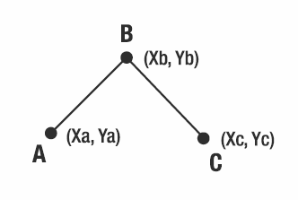
SDO_GEOMETRY - exemplos
Linha

Slide 17
SDO_GEOMETRY - exemplos
Linha
SDO_GEOMETRY (
2002, -- sdo_gtype
32774, -- sdo_srid
NULL, -- sdo_point
SDO_ELEM_INFO_ARRAY -- sdo_elem_info
(
1, -- Offset
2, -- Element-type
1 -- Interpretation (conectada por linhas retas)
),
SDO_ORDINATE_ARRAY -- sdo_ordinates
(
1,1, -- Xa, Ya
2,2, -- Xb, Yb
2,1 -- Xc, Yc
)
)

Slide 18
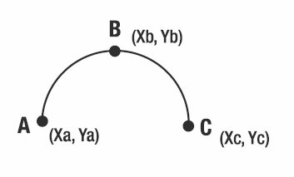
SDO_GEOMETRY - exemplos
Linha conectada por arcos
obs: no Oracle Spatial todo arco possui três pontos. Assim uma linha conectada por arcos sempre terá um número ímpar de coordenadas.

Slide 19
SDO_GEOMETRY - exemplos
Linha conectada por arcos
SDO_GEOMETRY (
2002, -- sdo_gtype
32774, -- sdo_srid
NULL, -- sdo_point
SDO_ELEM_INFO_ARRAY -- sdo_elem_info
(
1, -- Offset
2, -- Element-type
2 -- Interpretation (conectada por arcos)
),
SDO_ORDINATE_ARRAY -- sdo_ordinates
(
1,1, -- Xa, Ya
2,2, -- Xb, Yb
2,1 -- Xc, Yc
)
)

Slide 20
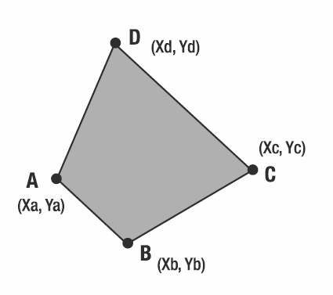
SDO_GEOMETRY - exemplos
Polígono

Slide 21
SDO_GEOMETRY - exemplos
Polígono
SDO_GEOMETRY
(
2003, 32774, NULL,
SDO_ELEM_INFO_ARRAY (1, 1003, 1 ),
SDO_ORDINATE_ARRAY -- SDO_ORDINATES attribute
(
1,1, -- Xa, Ya
2,-1, -- Xb, Yb
3,1, -- Xc, Yc
2,2, -- Xd, Yd
1,1 -- Xa, Ya Repete o primeiro vértice para fechar o polígono
)
)

Slide 22
SDO_GEOMETRY - exemplos
Polígono
ATENÇÃO:
Por convenção do Oracle Spatial, os vértices de um polígono (externo) devem ser ordenados no sentido anti-horário. Caso exista algum polígono interno
seus vértices devem ser ordenadons no sentido anti-horário.

Slide 23
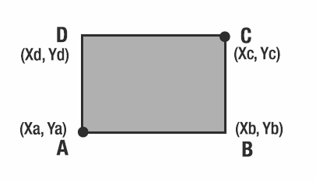
SDO_GEOMETRY - exemplos
Polígono (retângulo)

Slide 24
SDO_GEOMETRY - exemplos
Polígono (retângulo)
SDO_GEOMETRY
(
2003, 32774, NULL,
SDO_ELEM_INFO_ARRAY (
1,
1003,
3 -- Interpretation (3 para retângulo)
),
SDO_ORDINATE_ARRAY -- SDO_ORDINATES attribute
(
1,1, -- Xa, Ya
2,2, -- Xc, Yc
)
)

Slide 25
SDO_GEOMETRY - exemplos
Polígono (retângulo)
ATENÇÃO:
Sempre defina o canto inferior esquerdo antes do canto superior direito do retângulo inclusive se o retângulo for um polígono interno.

Slide 26
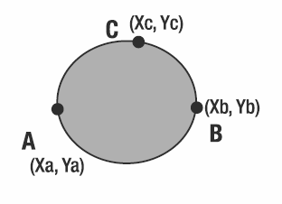
SDO_GEOMETRY - exemplos
Polígono (círculo)

Slide 27
SDO_GEOMETRY - exemplos
Polígono (círculo)
SDO_GEOMETRY
(
2003, 32774, NULL,
SDO_ELEM_INFO_ARRAY (
1,
1003,
4 -- Interpretation (4 para círculo)
),
SDO_ORDINATE_ARRAY -- SDO_ORDINATES attribute
(
1,1, -- Xa, Ya
3,1, -- Xb, Yb
2,2 -- Xc, Yc
)
)

Slide 28
SDO_GEOMETRY - exemplos
Polígono (círculo)
ATENÇÃO: Não se deve definir círculos e arcos para sistemas de coordenadas geodésicas (geográfico).
Círculos e arcos são válidos apenas para sistemas de coordenadas projetadas ou proprietários. Para sistemas geodésicos é necessário converter a circunferência do círculo em vários pontos e conectar esses pontos por linhas retas. Isso pode ser feito através da função SDO_GEOM.SDO_ARC_DENSIFY.

Slide 29
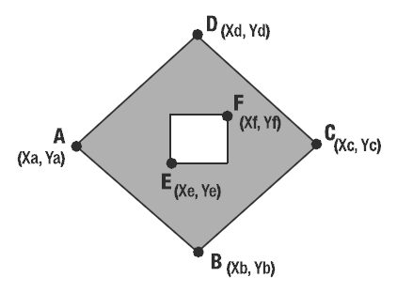
SDO_GEOMETRY - exemplos
Polígono com "buraco"

Slide 30
SDO_GEOMETRY - exemplos
Polígono com "buraco"
SDO_GEOMETRY (
2003, 32774, NULL,
SDO_ELEM_INFO(1, 1003,1
11, 2003, 3),
SDO_ORDINATE_ARRAY(
Xa, Ya, Xb, Yb, Xc, Yc, Xd, Yd, Xa, Ya,
Xe, Ye, Xf, Yf)
)

Slide 31
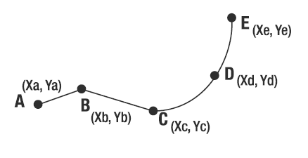
SDO_GEOMETRY - exemplos
Linha composta

Slide 32
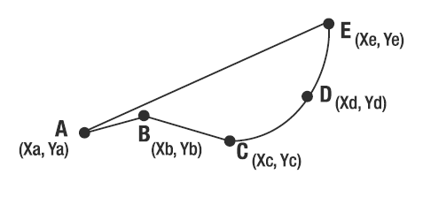
SDO_GEOMETRY - exemplos
Polígono composto

Slide 33
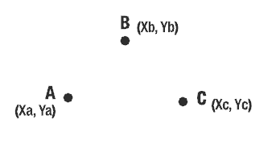
SDO_GEOMETRY - exemplos
Multiponto

Slide 34
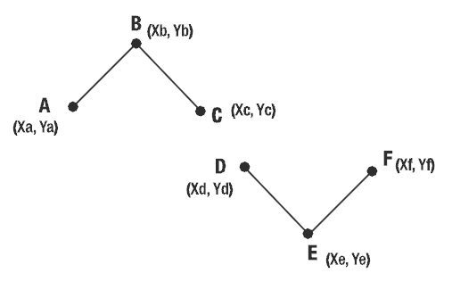
SDO_GEOMETRY - exemplos
Multilinha

Slide 35
SDO_GEOMETRY - Métodos
GET_DIMS
  Retorna o número de dimensões da geometria definido no atributo SDO_GTYPE.
GET_GTYPE
  Retorna o tipo de geometria definido no atributo SDO_GTYPE.
GET_LRS_DIM
  Retorna as dimensões de um objeto de um Sistema de Referência Linear (LRS).

Slide 36
SDO_GEOMETRY - Métodos
GET_WKB
  Retorna a geometria no formato Well-known binary.
GET_WKT
  Retorna a geometria no formato Well-known text.
ST_COORD_DIM
  Mesma coisa de GET_DIMS.
ST_ISVALID
  Retorna 1 se a geometria for válida e 0 se não for. Por padrão, utiliza a tolerância de 0.001 metros.

Slide 37
SDO_GEOMETRY - construtores WKT e WKB
Well-Known Text é uma linguagem para representar dados vetoriais (geometrias), sistemas de coordenadas e transformações entre sistemas de coordenadas. Existe um equivalente binário, conhecido como Well-Known Binary. Os dois formatos são regulamentados pelo Open Geospatial Consortium (OGC).

Slide 38
SDO_GEOMETRY - construtores WKT e WKB
Oracle Spatial possui construtores capazes de criar uma geometria a partir de um WKT ou de um WKB.
SDO_GEOMETRY(wkt CLOB, srid NUMBER DEFAULT NULL);
SDO_GEOMETRY(wkt VARCHAR2, srid NUMBER DEFAULT NULL);
SDO_GEOMETRY(wkb BLOB, srid NUMBER DEFAULT NULL);

Slide 39
SDO_GEOMETRY - construtores WKT e WKB
SELECT SDO_GEOMETRY('POINT(-79 37)') FROM DUAL;
SDO_GEOMETRY('POINT(-7937)')(SDO_GTYPE, SDO_SRID, SDO_POINT(X, Y, Z), SDO_ELEM_I
--------------------------------------------------------------------------------
SDO_GEOMETRY(2001, NULL, SDO_POINT_TYPE(-79, 37, NULL), NULL, NULL)

Slide 40
SDO_GEOMETRY - Metadados espaciais
O Oracle Spatial trata todos os objetos de uma coluna do tipo SDO_GEOMETRY como uma camada espacial.
Para executar a validação das geometrias, criar índices espaciais, e executar consultas espaciais sobre as camadas é necessário especificar os metadados de cada camada. Tais metadados incluem as seguintes informações:
  o número de dimensões;
  os limites para cada dimensão;
  a tolerância para cada dimensão; e
  o sistema de coordenadas.

Slide 41
SDO_GEOMETRY - Metadados espaciais
VIEWS
Cada usuário possui as seguintes views de metadados associadas ao seu esquema:
  USER_SDO_GEOM_METADATA
    Com os campos TABLE_NAME, COLUMN_NAME, DIMINFO e SRID
  ALL_SDO_GEOM_METADATA
    Com o campo OWNER a mais que a outra view.
Estas views são atuálizáveis e estão associadas à uma tabela global que armazena os metadados. Essa tabela pertence ao esquema MDSYS e recomenda-se que não deve ser atualizada diretamente por nenhum usuário.

Slide 42
SDO_GEOMETRY - Metadados espaciais
DIMINFO
Define as informações sobre cada dimensão da camada espacial. É um atributo do tipo SDO_DIM_ARRAY, que por sua vez é um VARRAY(4) do objeto SDO_DIM_ELEMENT sendo um desses objetos para cada dimensão da camada.

Slide 43
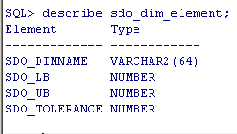
SDO_GEOMETRY - Metadados espaciais

Slide 44
SDO_GEOMETRY - Metadados espaciais
SDO_DIM_ELEMENT
SDO_DIMNAME
  Armazena o nome da dimensão. Por exemplo: 'Longitude' ou 'X'.
SDO_LB e SDO_UP
  Armazena os limites inferior e superior, respectivamente, da dimensão.
SDO_TOLERANCE
  Armazena o valor da tolerância que define o grau de precisão para o dado espacial.

Slide 45
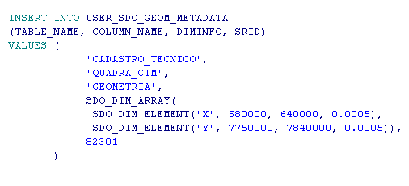
SDO_GEOMETRY - Metadados espaciais
Exemplo do cadastro da uma camada espacial QUADRA_CTM no metadados:

Slide 46
Indexação Espacial

Slide 47
Indexação Espacial
Índices espaciais melhoram o desempenho das operações espaciais sobre as colunas SDO_GEOMETRY das camadas.
Abaixo exemplo de criação de índice com os parâmetros padrão.
CREATE INDEX cadastro_tecnico.sx_quadra_ctm ON cadastro_tecnico.quadra_ctm (geometria)
INDEXTYPE IS MDSYS.SPATIAL_INDEX;
Para criar um índice espacial sobre uma camada é preciso que a mesma esteja cadastrada no metadados.

Slide 48
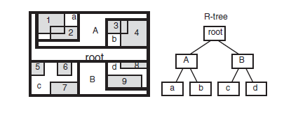
Indexação Espacial
Índices espaciais são armazenados em árvores-R. Que são estruturas hierárquicas onde as chaves são retângulos aproximados das geometrias.

Slide 49
Indexação Espacial - Parâmetros
SDO_INDX_DIMS
Define a dimensionalidade do índice. Pode ser 2, 3 ou4 dimensões.O valor padrão é 2.
LAYER_GTYPE
Define um tipo específico para as geometrias da camada. Garantem integridade dos dados (tipo da geometria) para uma tabela. Pode ser POINT, MULTIPOINT, LINE, MULTILINE, POLYGON, MULTIPOLYGON e COLLECTION. O valor padrão é COLLECTION.
Todos os parâmetros de um índice espacial podem ser encontrados na view USER_SDO_INDEX_METADATA.

Slide 50

Indexação Espacial
Exemplo:

Slide 51
Funções Espaciais

Slide 52
Funções Espaciais
SDO_GEOM.VALIDATE_GEOMETRY_WITH_CONTEXT
Executa a validação da geometria. Verifica desenho, redundância de pontos (tolerância) e ordem dos vértices (polígonos).
Fomato 1
SDO_GEOM.VALIDATE_GEOMETRY_WITH_CONTEXT
(
geometria IN SDO_GEOMETRY,
tolerancia IN NUMBER
) RETURN VARCHAR2;

Slide 53
Funções Espaciais
SDO_GEOM.VALIDATE_GEOMETRY_WITH_CONTEXT
Formato 2
SDO_GEOM.VALIDATE_GEOMETRY_WITH_CONTEXT
(
geometria IN SDO_GEOMETRY,
diminfo IN SDO_DIM_ARRAY
) RETURN VARCHAR2;

Slide 54
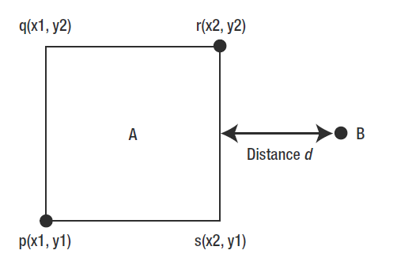
Funções Espaciais
Uso da tolerância

Slide 55
Funções Espaciais
SDO_GEOM.SDO_ARC_DENSIFY
Retorna uma geometria onde cada arco é transformado em uma sequência de segmentos retos que formam um aproximação do arco.
Formato1:
SDO_GEOM.SDO_ARC_DENSIFY( geometria, dim, params) RETURN SDO_GEOMETRY;
Formato2:
SDO_GEOM.SDO_ARC_DENSIFY( geometria, tol, params)
RETURN SDO_GEOMETRY;

Slide 56
Funções Espaciais
SDO_GEOM.SDO_ARC_DENSIFY
dim
  DIMINFO
tol
  tolerância
params
  arc_tolerance
    obrigatório
    tolerância para os segmentos do arco.
  unit
    unidade de medida para a tolerância.

Slide 57
Funções Espaciais
SDO_GEOM.SDO_AREA
Retorna a área de um polígono.
Formato1:
SDO_GEOM.SDO_AREA(geometria , dim, [, unit]
) RETURN NUMBER;
Formato2:
SDO_GEOM.SDO_AREA(geometria , tol, [, unit]
) RETURN NUMBER;

Slide 58
Funções Espaciais
SDO_GEOM.SDO_BUFFER
Retorna uma geometria que é polígono referente a um buffer interno ou externo de um objeto espacial.
Formato1:
SDO_GEOM.SDO_BUFFER(geometria, dim, dist [, params IN VARCHAR2]
) RETURN SDO_GEOMETRY;
Formato2:
SDO_GEOM.SDO_BUFFER(geometria, tol, dist [, params IN VARCHAR2]
) RETURN SDO_GEOMETRY;

Slide 59
Funções Espaciais
SDO_GEOM.SDO_BUFFER
params
  opcional
  unit
  arc_tolerance

Slide 60
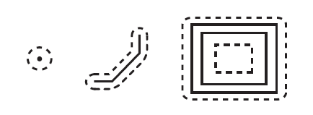
Funções Espaciais
SDO_GEOM.SDO_BUFFER

Slide 61
Funções Espaciais
SDO_GEOM.SDO_CENTROID
Retorna um ponto que é o centróide, também conhecido como centro de gravidade, de uma geometria.
Formato1:
SDO_GEOM.SDO_CENTROID( geometria,
dim ) RETURN SDO_GEOMETRY;
Formato2:
SDO_GEOM.SDO_CENTROID( geometria,
tol ) RETURN SDO_GEOMETRY;

Slide 62
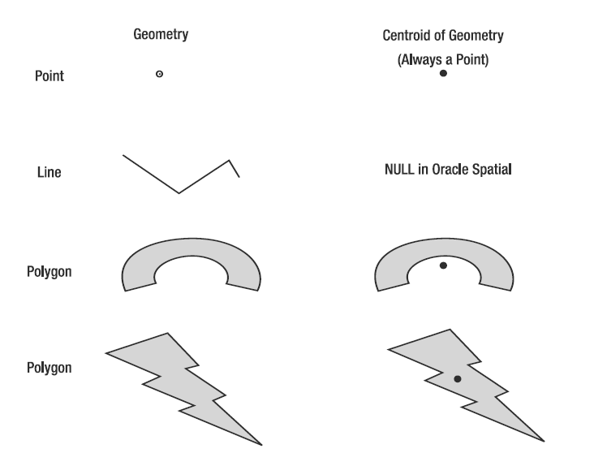
Funções Espaciais
SDO_GEOM.SDO_CENTROID

Slide 63
Operadores Espaciais

Slide 64
Operadores Espaciais
Operadores espaciais
São operadores que determinam relacionamentos espaciais (topológicos) entre geometrias.
Utilizam o modelo de consulta em duas camadas (two-tier query model) que utiliza duas operações chamadas de filtro primário e filtro secundário para comparar as geometrias.

Slide 65
Operadores Espaciais
Filtro primário
Permite seleção rápida e encontra candidatos para o filtro secundário. Reduz a complexidade através da comparação de aproximações (menor retângulo envolvente) das geometrias.
Filtro secundário
Comparação exata das geometrias. Maior complexidade e custo computacional mas que, graças ao filtro primário, não é aplicado sobre toda a camada.

Slide 66
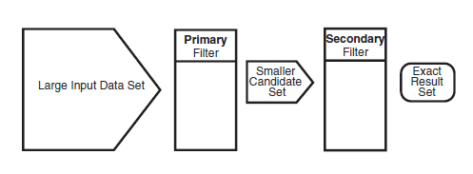
Operadores Espaciais
Filtros primário e secundário

Slide 67
Operadores Espaciais
Possuem performance otimizada pois fazem uso do índice espacial. Para isso o primeiro parâmetro do operador deve sempre possuir índice espacial. Já o segundo deve possuir índice apenas em alguns casos.
O uso dos operadores devem ser priorizados sobre outros métodos sempre que possível.

Slide 68
Operadores Espaciais
SDO_FILTER
Identifica, por aproximação, se uma geometria podem ter algum tipo de interação espacial com uma dada geometria.
Utiliza apenas o filtro primário.
Deve ser usado dentro da cláusula WHERE.
Formato:
SDO_FILTER(geometria1, geometria2 [, param]) = 'TRUE'

Slide 69
Operadores Espaciais
SDO_FILTER
geometria1
  SDO_GEOMETRY
geometria2
  SDO_GEOMETRY
param:
  VARCHAR2
  opcional
  min_resolution - tamanho mínimo para as geometrias consultadas
  max_resolution - tamanho máximo para as geometrias consultadas

Slide 70
Operadores Espaciais
SDO_JOIN
Executa um join espacial baseado em uma ou mais relações espaciais entre duas tabelas.
As duas tabelas devem ter índices espaciais e o mesmo sistema de coordenadas.
Deve ser usado na cláusula FROM.
Formato:
SDO_JOIN(tabela1, coluna_tab1, tabela2, coluna_tab2 , param [,preserve_join_order]) RETURN SDO_ROWIDSET;

Slide 71
Operadores Espaciais
SDO_JOIN
param
  mask
    obrigatório
    define relação espacial (TOUCH, OVERLAPBDYDISJOINT, OVERLAPBDYINTERSECT, EQUAL, INSIDE, COVEREDBY, CONTAINS, COVERS, ANYINTERACT, ON e FILTER). É pemitido combinar relações (+) com exceção da FILTER.
  min_resolution, max_resolution

Slide 72
Operadores Espaciais
SDO_JOIN
param
  distance
    distância a ser adicionada à tolerância antes de verificar a relação espacial.
  unit
    unidade de medida para a distância.
preserve_join_order
  opcional
  determina se a ordem da tabela deve ser mantida (1) ou não (0). Padrão é 0.

Slide 73
Operadores Espaciais
SDO_JOIN
Retorna SDO_ROWIDSET
Objeto que consiste em uma tabela de SDO_ROWIDPAIR que são pares de ROWIDS. Ou seja, guarda um par de ids das linhas referentes a cada uma das tabelas da junção e que atendem ao parâmetro mask.

Slide 74
Operadores Espaciais
SDO_JOIN
SELECT a.name, b.name
FROM TABLE(SDO_JOIN('COLA_MARKETS', 'SHAPE',
'COLA_MARKETS', 'SHAPE',
'mask=ANYINTERACT')) c,
cola_markets a,
cola_markets b
WHERE c.rowid1 = a.rowid AND c.rowid2 = b.rowid
ORDER BY a.name;

Slide 75
Operadores Espaciais
SDO_NN
Encontra as geometrias mais próximas (nearest neighbours) de uma dada geometria.
Formato:
SDO_NN(geometria1, geometria2, [param [, number]]);

Slide 76
Operadores Espaciais
SDO_NN
param
  opcional, se não for determinado retorna todas as geometrias em ordem crescente de distância.
  sdo_batch_size
    determina o número de linhas a ser avaliadas por vez.
  sdo_num_res
    determina o número de registros a serem encontrados (é mais rápido que rownum) e não pode ter um filtro por atributo.

Slide 77
Operadores Espaciais
SDO_NN
number
  Se houver uma chamada ao operador SDO_NN_DISTANCE na cláusula SELECT este parâmetro deve ser incluído.
  Determina o mesmo número usado na chamada ao SDO_NN_DISTANCE.

Slide 78
Operadores Espaciais
SDO_NN
SELECT ct.id, ct.name, ct.customer_grade
FROM competitors comp, customers ct
WHERE comp.id=1
AND ct.customer_grade='GOLD'
AND SDO_NN(ct.location, comp.location,
'SDO_BATCH_SIZE=100' )='TRUE'
AND ROWNUM<=5
ORDER BY ct.id;

Slide 79
Operadores Espaciais
SDO_NN
SELECT ct.id, ct.name, ct.customer_grade
FROM competitors comp, customers ct
WHERE comp.id=1
AND SDO_NN(ct.location, comp.location,
'SDO_NUM_RES=5')='TRUE' ;

Slide 80
Operadores Espaciais
SDO_NN_DISTANCE
Retorna a distância de um objeto retornado pelo operador SDO_NN.
Formato:
SDO_NN_DISTANCE(number);
number
  deve ser o mesmo do parâmetro number do operador SDO_NN.

Slide 81
Operadores Espaciais
SDO_WITHIN_DISTANCE
Determina se uma geometria está a até uma determinada distância de uma dada geometria.
Formato:
SDO_WITHIN_DISTANCE(geometria1, geometria2, params);

Slide 82
Operadores Espaciais
SDO_WITHIN_DISTANCE
params
  distance
    obrigatório
    determina a distância.
  unit
    unidade de medida da distância.
  querytype
    se 'querytype=FILTER' apenas o filtro primário é executado. O padrão é executar os dois filtros
  min_resolution
  max_resolution

Slide 83
Operadores Espaciais
SDO_WITHIN_DISTANCE
SELECT ct.id, ct.name
FROM competitors comp, customers ct
WHERE comp.id=1
AND SDO_WITHIN_DISTANCE
(ct.location,
comp.location,
'DISTANCE=0.25 UNIT=MILE ' )='TRUE'

Slide 84
Operadores Espaciais
SDO_RELATE
Determina se uma geometria possui uma interação espacial específica com uma dada geometria.
Formato:
SDO_RELATE(geometria1, geometria2, param) = 'TRUE';

Slide 85
Operadores Espaciais
SDO_RELATE
param
  mask
    obrigatório
    determina a interação espacial a ser verificada entre as geometrias. Pode ser TOUCH, OVERLAPS, OVERLAPBDYDISJOINT, OVERLAPBDYINTERSECT, EQUAL, INSIDE, COVEREDBY, CONTAINS, COVERS, ANYINTERACT e ON. A combinação de relações (+) pode ser feita.
  min_resolution
  max_resolution

Slide 86
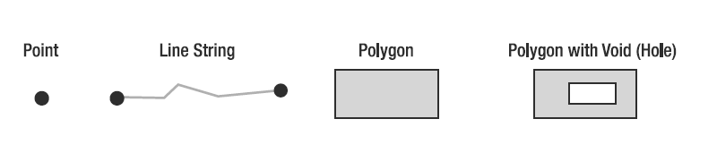
Operadores espaciais
Relações espaciais
Limites (preto) e interiores (cinza) dos tipos de geometria:

Slide 87
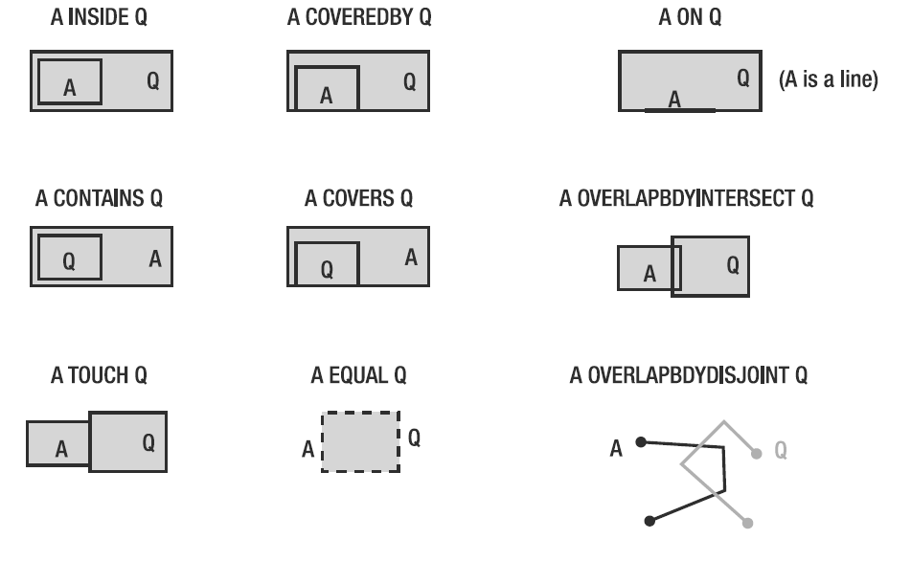
Operadores espaciais
Interações espaciais do SDO_RELATE

Slide 88
Operadores espaciais
Por conveniência, cada relação possui um operador próprio na forma SDO_RELAÇÃO.
SDO_ANYINTERACT
É verdadeira se atender a qualquer umas das interações espaciais.
SDO_OVERLAPS
É o mesmo que OVERLAPBDYINTERSCET+OVERLAPBDYDISJOINT.

Slide 89
Operadores espaciais
SDO_RELATE
SELECT ct.id, ct.name
FROM competitors_sales_regions comp, customers ct
WHERE comp.id=1
AND SDO_RELATE(ct.location, comp.geom,
'MASK=ANYINTERACT ' )='TRUE'
ORDER BY ct.id;

Slide 90
Operadores espaciais
SDO_ANYINTERACT
SELECT ct.id, ct.name
FROM competitors_sales_regions comp, customers ct
WHERE comp.id=1
AND SDO_ANYINTERACT(ct.location,
comp.geom)='TRUE'
ORDER BY ct.id;

Slide 91
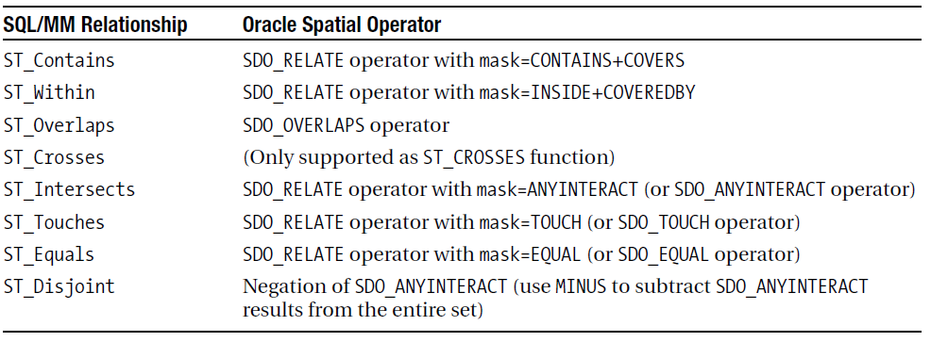
Operadores espaciais
Equivalência relações SQL/MM - ORACLE SPATIAL

Slide 92
FIM

